Slide 1
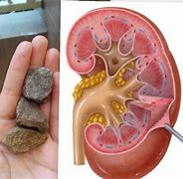
Askep nefrolitiasis (batu ginjal)
By: Ns. Iyar Siswandi, Sp.Kep.MB

Slide 2
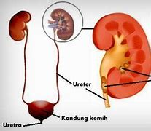
DEFINISI
Batu ginjal adalah komponen Kristal yang sering ditemukan di kaliks atau pelvis ginjal dan bila keluar melalui urether menimbulkan gesekan, yang menyebabkan nyeri yang tergantung pada besarnya Kristal/batu.

Slide 3
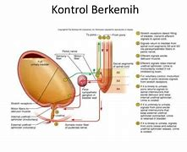
Keadaan normal
Urine dapat di produksi dalam jutaan glomelurus kecil dialirkan ke dalam pelvis ginjal, yang akan di alirkan ke ureter ginjal dan sepasang ureter mengalirkan urine ke kandung kemih dan akan di keluarkan oleh pasien saat berkemih

Slide 4
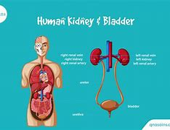
Insiden
Terdapat 50% lebih besar terjadi pada pria di bandingkan wanita dan terjadi pada usia 30 tahun
Riwayat mengalami batu ginjal sebelumnya {efek obat, obesitas, deformitas anatomis saluran kemih}

Slide 5
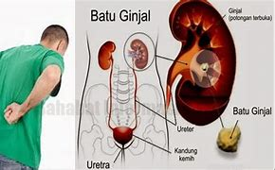
ETIOLOGI
Pada kebanyakan penderita batu saluran kemih tidak ditemukan penyebab yang jelas (idiopatik), akan tetapi ada beberapa faktor-faktor yang berperan pada pembentukan batu ginjal dapat dibagi atas ;
  Dehidrasi
  Infeksi
  Perubahan Ph Urine
  Obstruksi pada aliran urine
  Imobilisasi yg menyebabkan kalsium
  darah & tersaring oleh ginjal
  Faktor metabolic
  Faktor makanan
  Penyakit renal

Slide 6
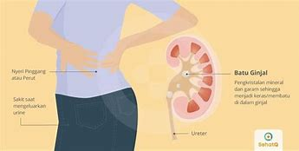
MANIFESTASI
Nyeri hebat akibat obstruksi
Nausea dan vomitus
Demam dan mengigil karena infeksi
Hematuria
Distensi abdomen
Anuria

Slide 7
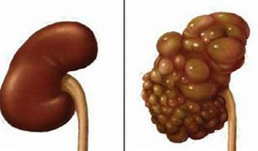
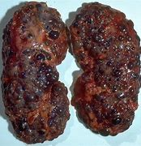
komplikasi
Kerusakan / dektruksi parenkim renal
Nekrosis tekanan
Obstruksi oleh batu
Hidronefrosis
Pendarahan
Rasa nyeri
Infeksi

Slide 8
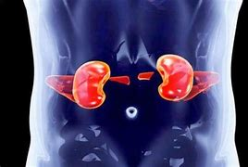
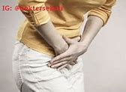
Hal yg dapat membahayakan pasien
Nefrolitis dapat menyebabkan nyeri punggung
Menghambat aliran urine keluar dari ginjal
Infeksi local

Slide 9
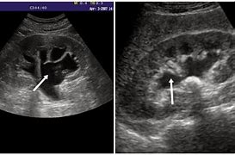


PEMERIKSAAN PENUNJANG
USG
URINALISIS

Slide 10

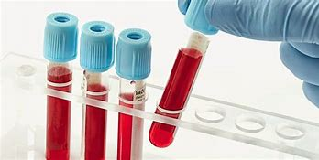
KULTUR URINE
HITUNG DARAH LENGKAP

Slide 11
PENATALAKSANAAN
Kolik diatasi dengan injeksi spasmolitik : atropin 0.5 – 1 mg i.m untuk dewasa
Bila terdapat infeksi perlu diberikan antibiotik : kotrimoksazol 2 x 2 tablet
atau amoksisilin 500 mg peroral 3 x sehari untuk dewasa.
Batu kecil yang tidak menyebabkan gejala penyumbatan atau infeksi, biasanya
tidak perlu diobati.
Banyak cairan akan meningkatkan pembentukan urin dan membantu
membuang beberapa batu
Batu di dalam pelvis renalis atau bagian ureter paling atas yang berukuran 1
sentimeter atau kurang seringkali bisa dipecahkan oleh gelombang ultrasonik
(Extracorporeal Shock Wave Lithotripsy, ESWL). Pecahan batu selanjutnya
akan dibuang dalam urin.

Slide 12

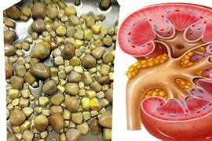
PEMBEDAHAN

Slide 13
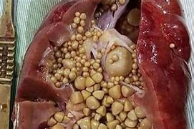

Slide 14

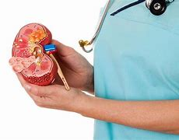
PENGKAJIAN
DATA SUBJEKTIF
DATA OBJEKTIF
RIWAYAT PENYAKIT SKRG
RIWAYAT PENYAKIT DAHULU
RIWAYAT PENYAKIT KELUARGA
PEMERIKSAAN FISIK
PEMERIKSAAN PENUNJANG

Slide 15
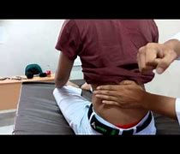
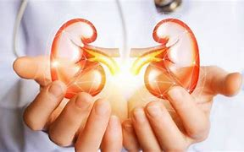
Data subjekstif
Identitas klien
Keluhan utama
Keluhan kesehatan sekarang
Riwayat kesehatan penyakit dahulu riwayat kesehatan keluarga
Data objektif
Pemeriksaan fisik (keadaan umum px, kulit, pernafasan, cardio, gastrointestinal, dll)

Slide 16
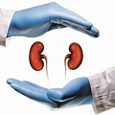
DIAGNOSA
Nyeri berhubungan dengan proses iritasi, obstruksi dan infeksi
Perubahan eliminasi urin b.d obstruksi, nyeri dan rasa takut berkemih
Cemas berhubungan dengan kurangnya pengetahuan
Ketidakseimbangan nutrisi kurang dari kebutuhan tubuh berhubungan intake yang tidak adekuat, mual, muntah
Intoleransi aktivitas berhubungan dengan nyeri
Kurang pengetahuan berhubungan dengan kurangnya informasi proses penyakit

Slide 17
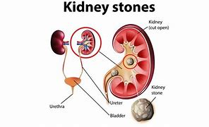
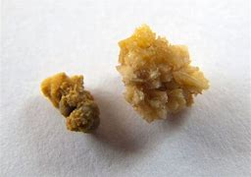
Kesimpulan
Urolithiasis adalah adanya batu atau kalkulus dalam sistem urinarius. Urolithiasis mengacu pada adanya batu (kalkuli) ditraktus urinarius. Batu terbentuk dari traktus urinarius ketika konsentrasi subtansi tertentu seperti kalsium oksalat, kalsium fosfat, dan asam urat meningkat

Slide 18
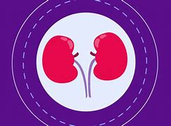
TERIMAKASIH

